Slide 1
Un'infrastruttura per il Paese: il progetto SUNFISH Francesco Paolo Schiavo Luca Nicoletti
CC
Sede Sogei
Roma, 5 Aprile 2016

Slide 2
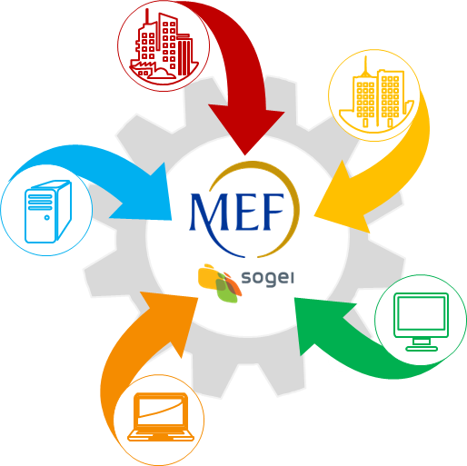
Roadmap tecnica verso il cloud
SP
LT
Data . Center
DZ
Virtualizzazione dei sistemi
Efficienza Gestione Ottimizzazione delle risorse Riduzione dei costi
CC
LR
Relocation dei DataCenters in un unico sito Sogei
Risparmio Migliore gestione Efficienza Potenza Approvvigionamento Sicurezza
Monitoraggio
Controllo Strumenti Trasparenza
IT Governance
Metodologia ITIL SLA Organizzazione Ruoli (RACI) Miglioramento continuo
Cloud

Slide 3
Ulteriori condizioni necessarie per il cloud
Introdurre il cloud non significa semplicemente “accendere” una soluzione, bensì intraprendere un percorso evolutivo che consideri variabili non solo tecnologiche ma anche strategiche ed organizzative
Massa Critica
01
02
Strategia/IT Governance
Nuove Competenze/Skill
03
04
Organizzazione
Processi di Standardizzazione
05
Notes:
Fonte: Osservatorio Cloud & ICT as a Service, School of Management, Politecnico di Milano, Giugno 2015

Slide 4
Lesson learned
Quali le principali sfide affrontate nel corso del progetto di Relocation dei CED?
1
TEMPI
Diversi anni per realizzare il progetto
2
COSTI
Necessari investimenti significativi
3
GOVERNANCE
Una forte guida nella realizzazione

Slide 5
Relocation CED: conclusioni
Il consolidamento dei CED non è impossibile ma è molto
DIFFICILE
Notes:
Ricordare il documento AGID che prevedeva per il 31 12 2016 il consolidamento di tutti i CED delle PAL.

Slide 6
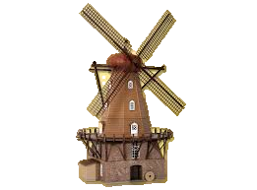
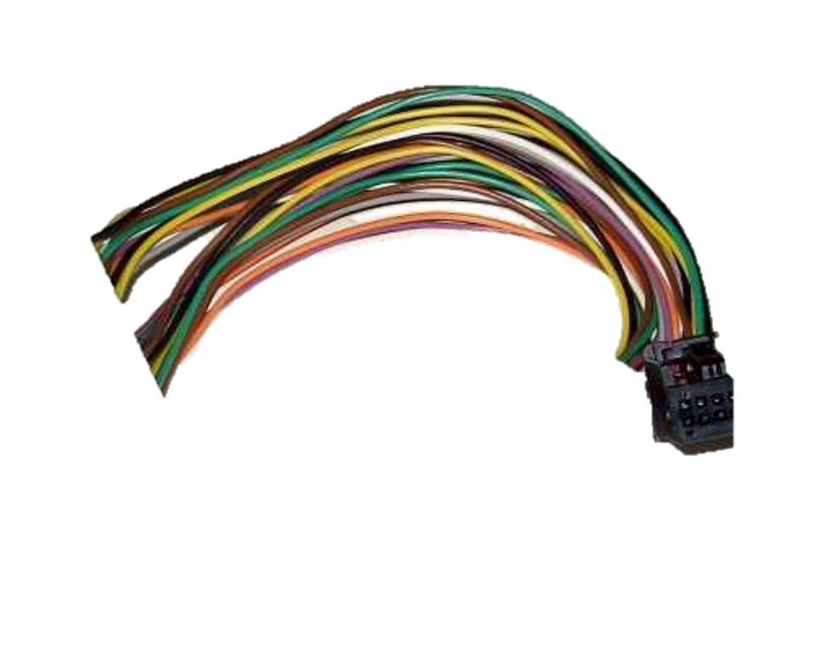
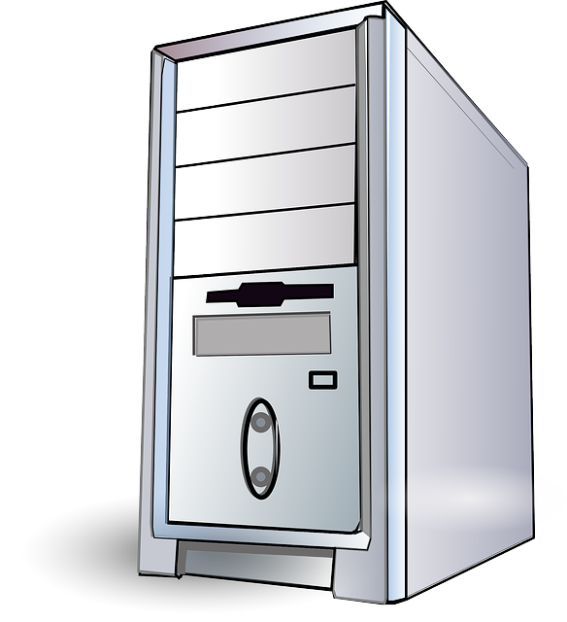
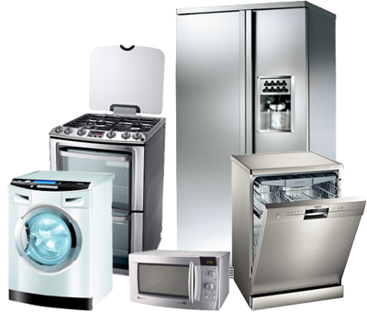
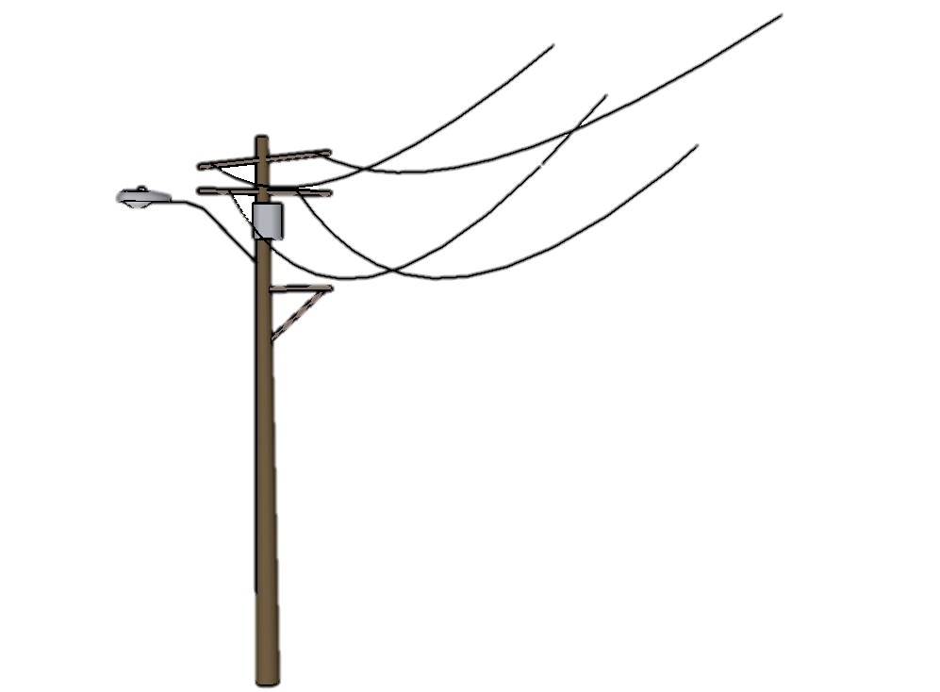
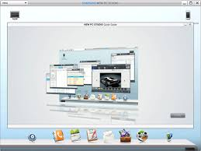
Il cloud: cos’è
Il cloud NON È semplicemente sinonimo di Internet e NON È una tecnologia che serve solamente a salvare dati e informazioni su un server remoto
IL CLOUD È, INVECE, L’OFFERTA/FRUIZIONE DI APPLICAZIONI E SERVIZI TRAMITE INTERNET, IN MODALITA’ SCALABILE E PAY-PER-USE
In pratica è una “nuvola” di dati e servizi sempre accessibile, tramite connessione, da qualsiasi dispositivo ed in qualsiasi luogo
.
Fine del
XX secolo
Oggi
Inizi del XX secolo
Inizi del
XXI secolo

Slide 7
Tipologie di cloud e di servizi
Value Visibility to End Users
Cloud Service End User View
I modelli di distribuzione
End
Users
SaaS
DaaS
Privato
Grandi
utenti
SaaS: SW as a Service
Servizi Software
Custom Private Cloud
Org. A
DaaS: Data as a Service
Accesso a Dati
Application
Developers
Ibrido
Hybrid
Cloud
Org. A
PaaS
PaaS: Platform as a Service
Infrastrutture di sviluppo, test e distribuzione applicazioni
Network
Architects
IaaS
Org. A
Org. B
Provider C
Utente D
IaaS: Infrastructure as a Service
Infrastruttura IT completa e disponibile per l’erogazione di servizi in autonomia (memoria, potenza di calcolo)
Public Cloud
Pubblico
Utenti
piccoli

Slide 8
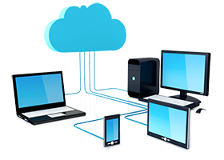
Il cloud: differenze con la virtualizzazione
«Virtualizzazione» e «cloud computing» non sono la stessa cosa:
VIRTUALIZZAZIONE
Creazione virtuale di un componente fisico del sistema
Indipendenza della parte software dall’hardware sottostante
Erogazione flessibile dei servizi
Monitoraggio puntuale dei servizi erogati
Capacità elaborativa potenzialmente infinita
Si paga solo ciò che si consuma
CLOUD

Slide 9
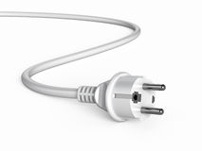
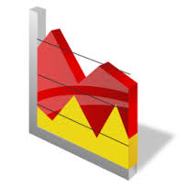
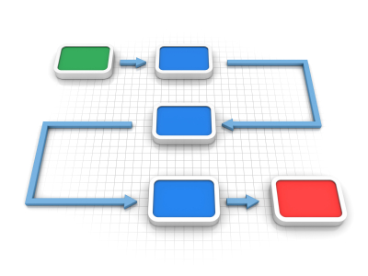
I vantaggi del cloud privato
Flessibilità
Efficienza
Standardizzazione

Slide 10
I requisiti della Pubblica Amministrazione
La Commissione Europea ha recentemente mappato i requisiti minimi necessari affinché utilizzatori di vari settori possano scegliere di affidarsi a soluzioni cloud interconnesse
REQUISITI | Protezione dei dati | Proprietà intellettuale | Riservatezza informazioni | Obsolescenza normativa | Sicurezza informativa | Monitoraggio e controllo | Sovranità nazionale | Sicurezza nazionale | Giurisdizione | Procedure di procurement
SETTORE / AMBITO DI UTILIZZO
Pubblica amministrazione | ✓ |  | ✓ | ✓ | ✓ | ✓ | ✓ | ✓ | ✓ | ✓
Welfare state e tassazione | ✓ |  | ✓ |  | ✓ | ✓ | ✓ | ✓ | ✓
Sanità e servizi legali | ✓ |  | ✓ |  | ✓ | ✓ |  | ✓ | ✓
Media ed entertainment | ✓ | ✓ | ✓ | ✓ | ✓ | ✓ |  |  | ✓
Servizi finanziari | ✓ |  | ✓ | ✓ | ✓ | ✓ |  | ✓ | ✓
Settore manifatturiero e servizi al consumer |  | ✓ |  |  | ✓

Slide 11
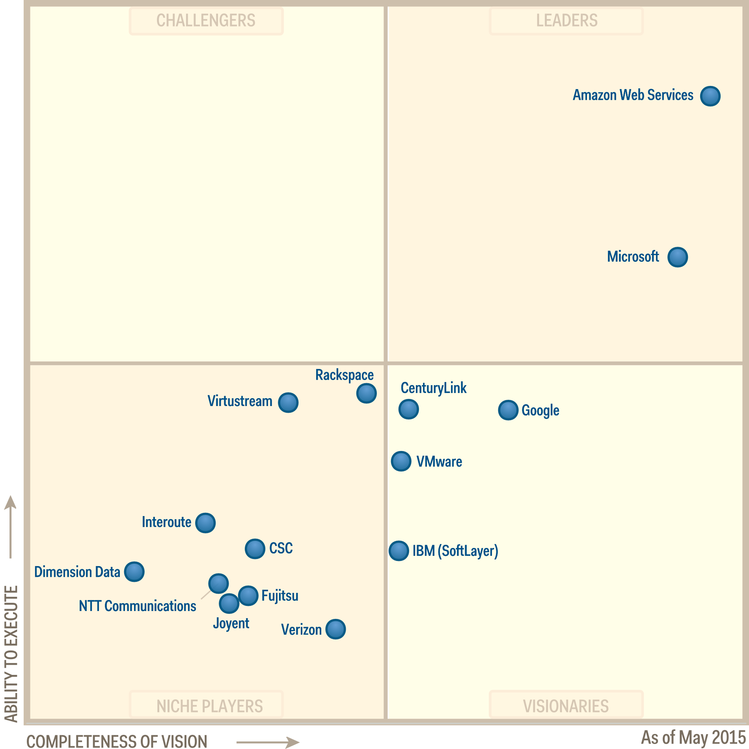
Posizionamento provider cloud (IaaS)
Posizionamento sul Magic Quadrant dei principali provider globali di servizi cloud, secondo rapporto Gartner (maggio 2015).

Slide 12
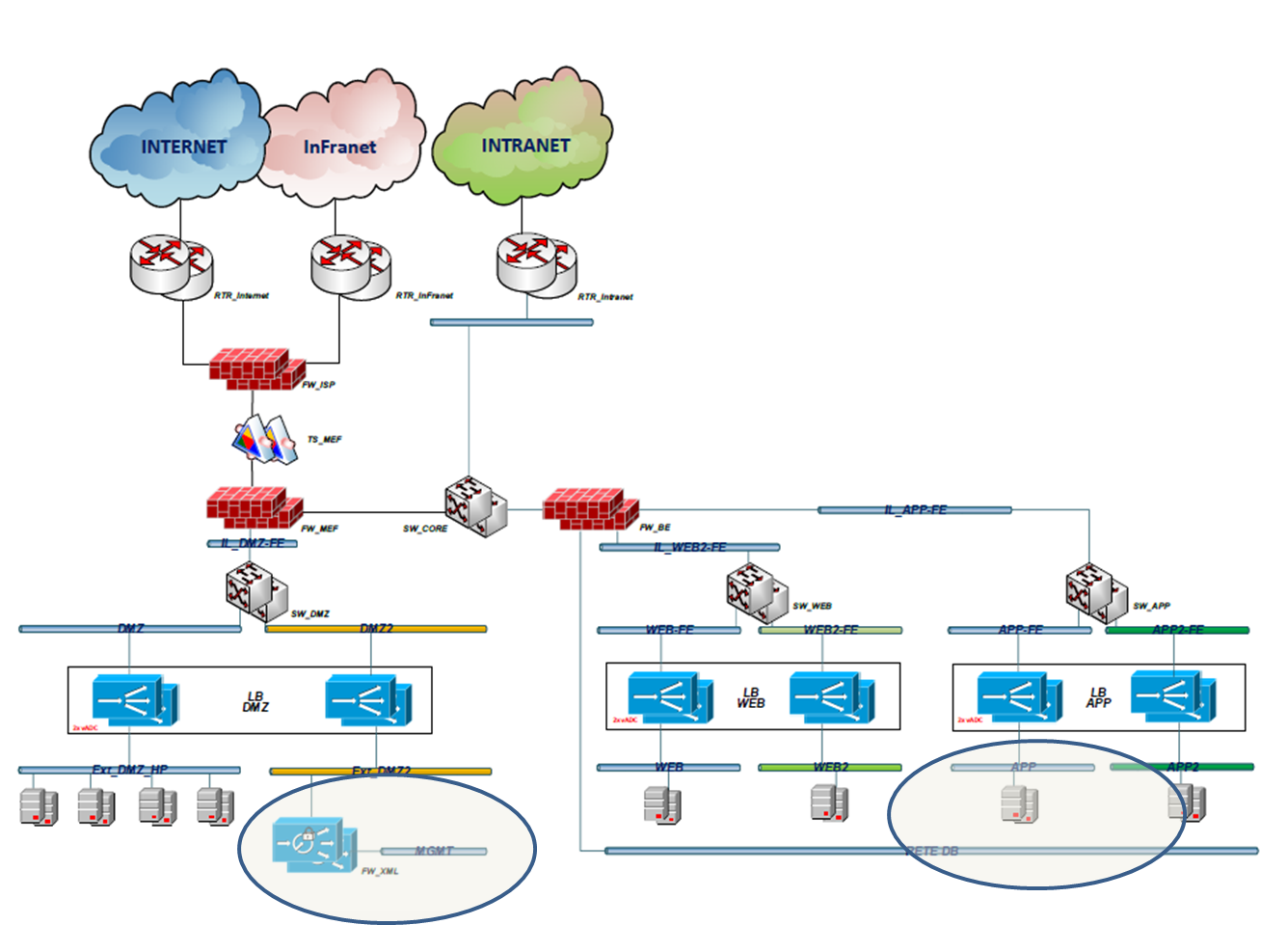
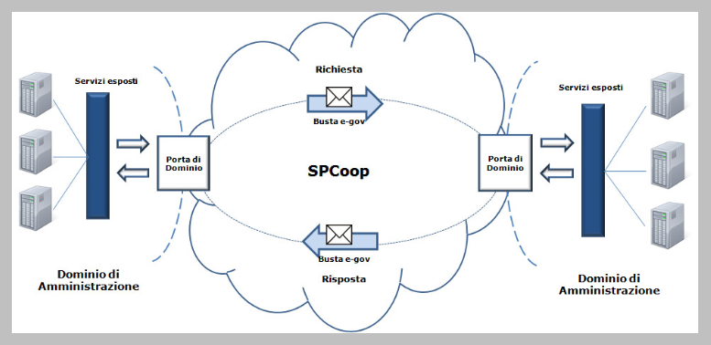
Scenario Classico: Cooperazione Applicativa
Notes:
Dobbiamo acquisire i dati anche sensibili dal MI, elaborarli e restituire l'output
Possiamo farlo:
A) passandoci dei dischetti
B) upload di file (pesante, con errori manuali, poco sicuro)
C) flussi (soluzione attuale) sono pesanti, molto lavoro per la gestione
D) cooperazione applicativa (possibile solo in alcune aree, impossibile per grosse mole di dati)
TUTTE QUESTE SOLUZIONI IMPLICANO: ESPOSIZIONE SU INTERNET, SVILUPPI APPLICATIVI, RISORSE INFRASTRUTTURALI DEDICATE, COSTI DI CONDUZIONE
Per superare i problemi di efficienza, sia in termini di performance che di costi, e quelli di sicurezza la soluzione pensata, avendo due infrastrutture cloud che possono dialogare, è la federazione fra cloud

Slide 13
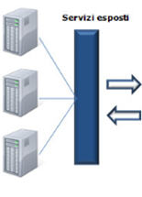
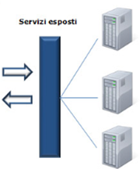
Nuova opzione: la federazione fra cloud
Federazione fra Cloud
Cloud A
Cloud B
Notes:
Dobbiamo acquisire i dati anche sensibili dal MI, elaborarli e restituire l'output
Possiamo farlo:
A) passandoci dei dischetti
B) upload di file (pesante, con errori manuali, poco sicuro)
C) flussi (soluzione attuale) sono pesanti, molto lavoro per la gestione
D) cooperazione applicativa (possibile solo in alcune aree, impossibile per grosse mole di dati)
TUTTE QUESTE SOLUZIONI IMPLICANO: ESPOSIZIONE SU INTERNET, SVILUPPI APPLICATIVI, RISORSE INFRASTRUTTURALI DEDICATE, COSTI DI CONDUZIONE
Per superare i problemi di efficienza, sia in termini di performance che di costi, e quelli di sicurezza la soluzione pensata, avendo due infrastrutture cloud che possono dialogare, è la federazione fra cloud

Slide 14
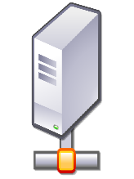
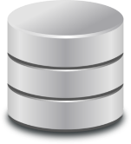
Una possibile soluzione: SUNFISH
SUNFISH è un involucro leggero installabile su qualsiasi infrastruttura cloud, che comprende aspetti di policy, organizzazione e tecnologia
CLOUD FEDERATI
CLOUD PRIVATI
CLOUD PRIVATO
CLOUD PRIVATO
RISORSE

Slide 15
Una possibile soluzione: SUNFISH
Piattaforma Unitaria
Integrazione Sicura
Elevata Flessibilità
Piattaforma singola progettata per il settore pubblico
Moduli integrabili che assicurano la sicurezza dei dati
Differenti modalità di implementazione a seconda del contesto
SUNFISH è un progetto transnazionale coordinato dal MEF e finanziato direttamente dall'Unione Europea nel contesto del Programma "Horizon 2020"
Notes:
La federazione consente di superare i limiti del private cloud nello sfruttare appieno le potenzialità del cloud.

Slide 16
Il dispiegamento dinamico di SUNFISH
Modalità di Deployment
bassa
alta
Deployment 0
Deployment 1
Numerosità delle minacce potenziali
complessità
performance
Deployment 2
Deployment 3
alta
bassa

Slide 17
Le principali difficoltà affrontate da SUNFISH
Scelta delle informazioni
Sicurezza delle informazioni
Interoperabilità
Autenticazione
Latenza
Governance
Privacy
Gestione Identità Digitale
Tracciatura risorse assegnate
Notes:
Scelta delle informazioni da gestire: solo le informazioni necessarie devono essere rese disponibili
Sicurezza delle informazioni: va gestito il rischio di insicurezza fisica delle informazioni
Interoperabilità: assicurare interoperabilità tra diverse piattaforme cloud
Autenticazione: Consentire l’uso di servizi cross-cloud senza condividere le credenziali
Latenza: Minimizzare l’impatto della latenza nell’uso dei servizi federati
Governance/Life cycle management: assicurare una gestione appropriata del ciclo di vita nel contest federato
Privacy: proteggere l’uso dei dati sensibili
Gestione Identità Digitale/Identity management: gli utenti appartengono originariamente a differenti cloud federati
Dimensionamento e tracciatura delle risorse assegnate: tenere traccia dei servizi e delle risorse assegnate agli utenti

Slide 18
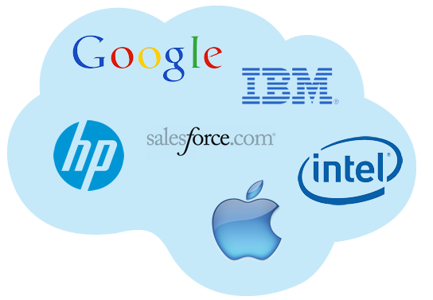
SUNFISH come fattore abilitante
Organizzazione 2
Organizzazione 3
Organizzazione 1
Cloud Privato
Organizzazione 4
Cloud Privato
Cloud Privato
Cloud Privato
Organizzazione 6

Slide 19
SUNFISH: obiettivi già raggiunti e prospettive future
Disegno Framework SUNFISH (Dic)
Definizione framework SUNFISH
Pianificazione primo rilascio componenti architetturali
Pianificazione (Giu)
Kick-off workshop
Piano di progetto
Sito
Impact framework
Primo rilascio Prototipo (Dic)
Primo rilascio specifiche architetturali dei componenti software
Integrazione finale (Dic)
Integrazione di tutti i componenti software
Reporting sugli ambiti di utilizzo
Definizione requisiti e ambiti di utilizzo (Ott)
Requisiti e ambiti di utilizzo
Analisi dei rischi di sicurezza
Kick-off dei casi d'uso (Giu)
Coinvolgimento diretto degli end-users MITA, MEF e SEROCU
Realizzazione finale prototipo (Ago)
Realizzazione finale dei prototipi del software
Conferma degli ambiti di utilizzo
2015
2016
2017

Slide 20
Ambizioni e prospettive future
…dalla relocation all'innovazione passando per consolidamento e cloud (obiettivo previsto)…
…arrivando ad una delle possibili soluzioni abilitanti per un'infrastruttura cloud della PA (?)

Slide 21
